Slide 1
처음 시작하는 R 데이터 분석
6강 패키지 : R에 기능을 더하다

Slide 2
목차
필요할 때 추가해서 사용하는 패키지
패키지 설치 및 사용 방법
컴퓨터 간 동일한 패키지 환경 만들기

Slide 3
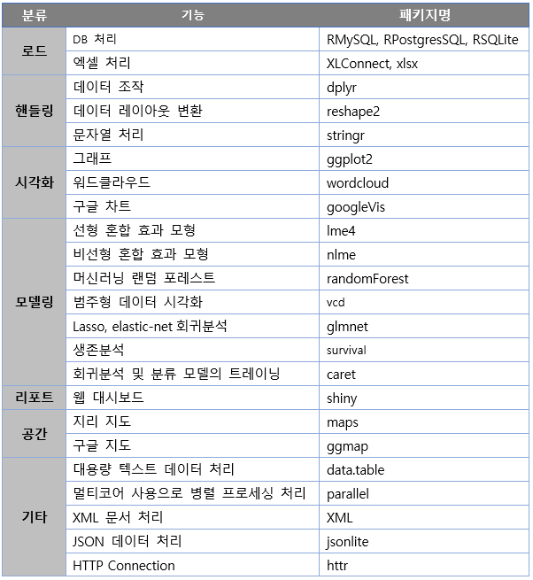
필요할 때 추가해서 사용하는 패키지
패키지 (Package)
유사한 기능을 하는 함수를 한데 묶어 관리하는 꾸러미
주요 패키지와 포함 함수

Slide 4
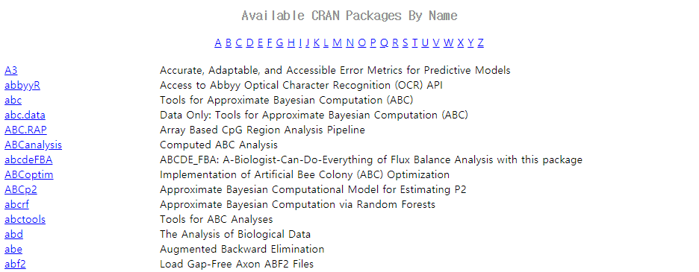
필요한 패키지 찾기
CRAN : https://cran.r-project.org/web/packages/available_packages_by_name.html

Slide 5
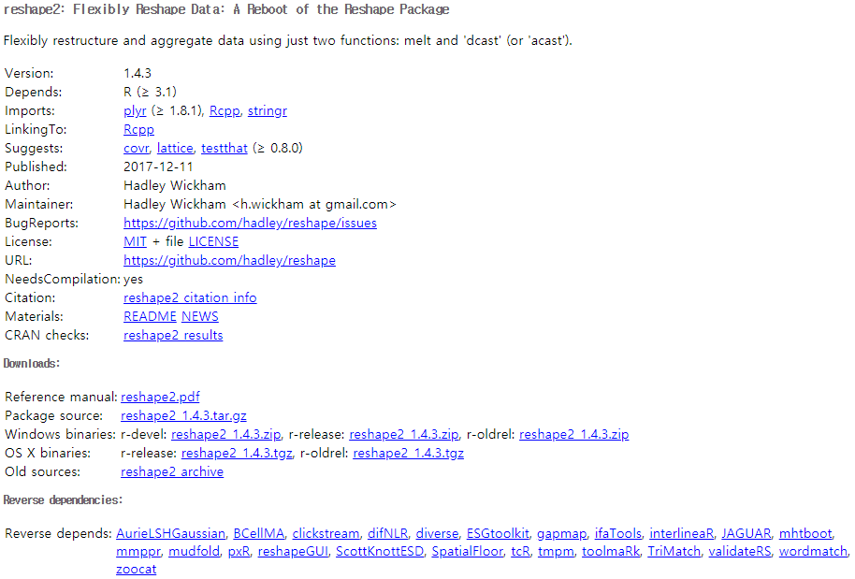
패키지 세부 정보
현재 버전, 만든 사람, 배포 일자, 의존성 등

Slide 6
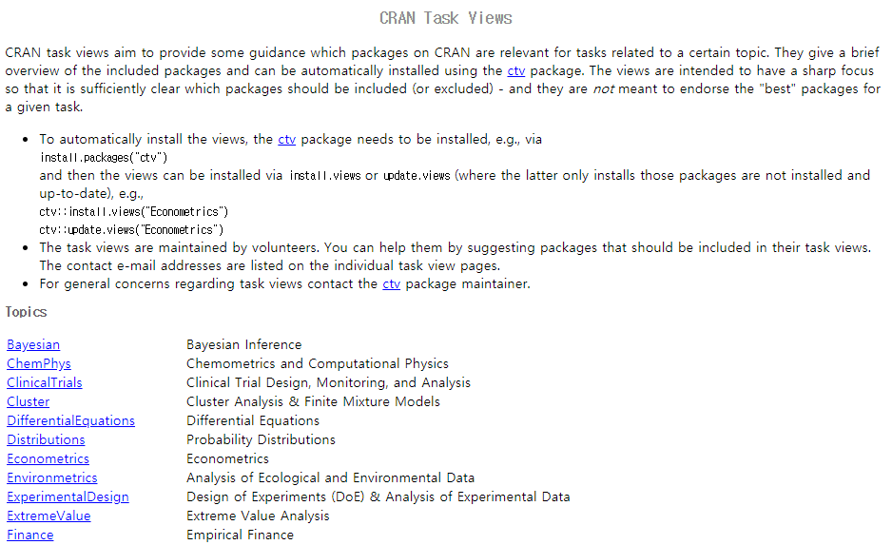
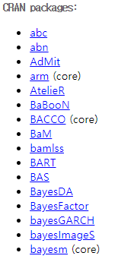
기능에 따른 패키지 분류
CRAN TASK : https://cran.r-project.org/web/views/

Slide 7

패키지 설치 및 사용 방법
패키지 설치하기
함수를 이용하여 설치
R스튜디오의 인터페이스를 이용하여 설치
install.packages(“패키지명”)

Slide 8


패키지 확인 및 로드
패키지 설치 후 사용할 수 있도록 불러오는 과정
library(“패키지명”)

Slide 9
컴퓨터 간 동일한 패키지 환경 만들기
패키지 폴더 압축하기
library() 함수나 Install Packages 창에 표시된 패키지 설치 폴더로 이동
폴더로 구분된 모든 패키지 목록을 zip 파일로 압축
전체 패키지 설치하기
R 스튜디오의 Tools > Install Packages
Install from 을 [Package Archive File] 으로 변경

Slide 10
감사합니다.

